Slide 1
CHAPITRE 8 Partie 4 de 4
Les droits d'auteurs de toutes les photographies et graphiques publiés sur ce site (ci-après appelés images) sont la propriété des personnes et / ou des institutions indiquées dans la légende de chacune des images. Les titulaires de ces droits ont convenu de permettre l'utilisation de ces images à des fins éducatives et non commerciales à condition qu'ils soient crédités dans chaque cas d'utilisation. Pour toute autre utilisation, il convient de contacter le titulaire du droit d'auteur.

Slide 2
Notes:
Une géologie colorée, mais complexe, est révélée par cette photographie du fjord Strand, île Axel Heiberg, Nunavut. En haut à droite, on peut observer un diapir dont le sel blanc carbonifère s’était déposé à l’origine dans le bras de mer de Sverdrup. À l’avant-plan se trouvent des roches détritiques subverticales, grises, à grain fin du Jurassique, et sur les pentes à gauche, des lits rouges du Trias. PHOTO : CHRISTOPHER HARRISON.
_______________________________
Les droits d'auteurs de toutes les photographies et graphiques publiés sur ce site (ci-après appelés images) sont la propriété des personnes et / ou des institutions indiquées dans la légende de chacune des images. Les titulaires de ces droits ont convenu de permettre l'utilisation de ces images à des fins éducatives et non commerciales à condition qu'ils soient crédités dans chaque cas d'utilisation. Pour toute autre utilisation, il convient de contacter le titulaire du droit d'auteur.

Slide 3
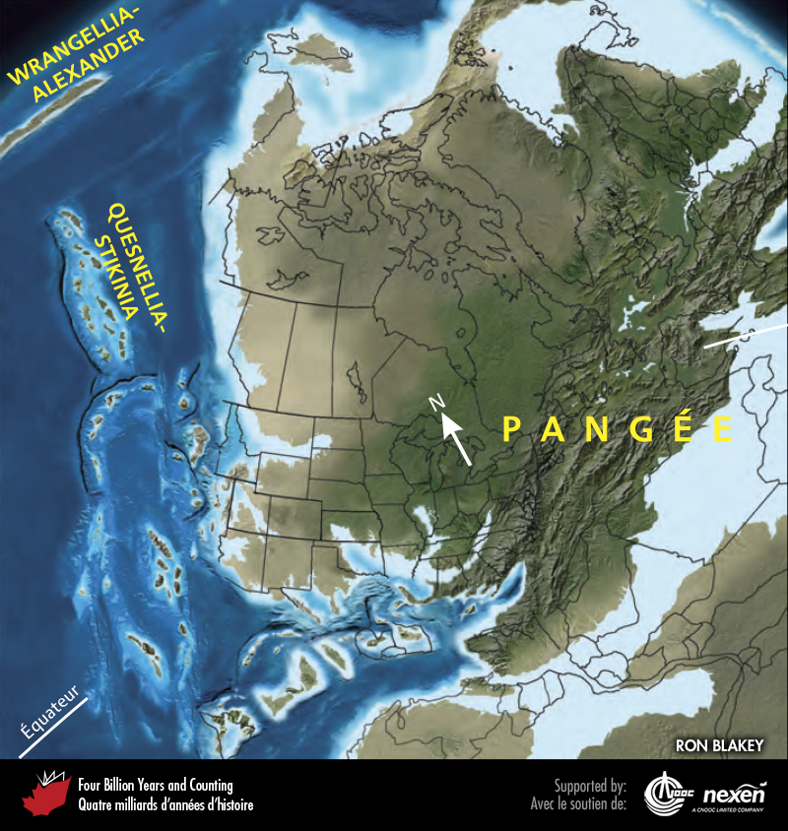
Notes:
Paléogéographie de ce qui allait devenir l’Amérique du Nord et les régions adjacentes au Carbonifère, il y a 315 millions d’années. Les terres émergées sont en brun et vert, et les zones ombrées indiquent les reliefs. Le bleu pâle représente les zones possiblement côtières ou littorales, le bleu foncé correspond aux océans profonds et le noir indique les fosses océaniques. Certains éléments de la géographie contemporaine sont inclus pour faciliter l’orientation.
_______________________________
Les droits d'auteurs de toutes les photographies et graphiques publiés sur ce site (ci-après appelés images) sont la propriété des personnes et / ou des institutions indiquées dans la légende de chacune des images. Les titulaires de ces droits ont convenu de permettre l'utilisation de ces images à des fins éducatives et non commerciales à condition qu'ils soient crédités dans chaque cas d'utilisation. Pour toute autre utilisation, il convient de contacter le titulaire du droit d'auteur.

Slide 4
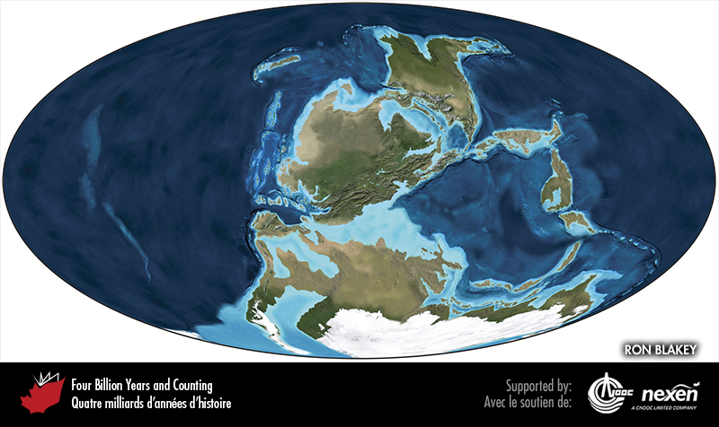
Notes:
Paléogéographie planétaire au Carbonifère, il y a 315 millions d’années. Le code de couleurs est identique à celui de la figure précédente.
_______________________________
Les droits d'auteurs de toutes les photographies et graphiques publiés sur ce site (ci-après appelés images) sont la propriété des personnes et / ou des institutions indiquées dans la légende de chacune des images. Les titulaires de ces droits ont convenu de permettre l'utilisation de ces images à des fins éducatives et non commerciales à condition qu'ils soient crédités dans chaque cas d'utilisation. Pour toute autre utilisation, il convient de contacter le titulaire du droit d'auteur.

Slide 5
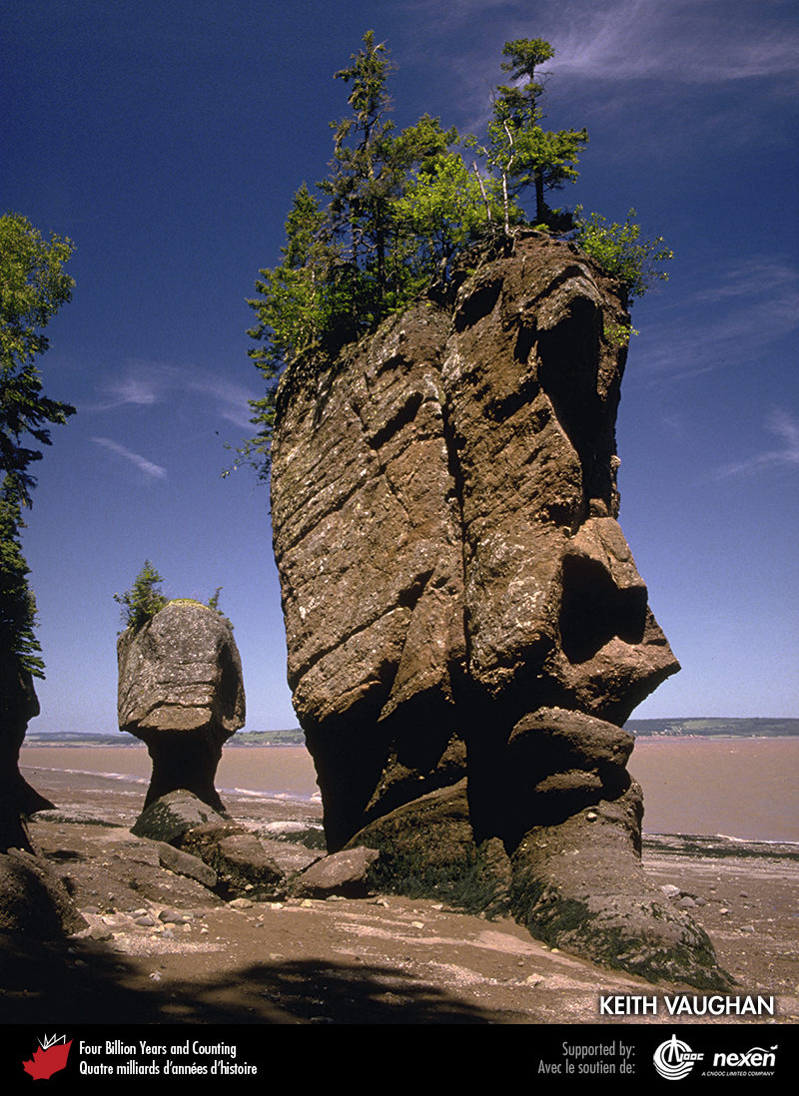
Notes:
Conglomérats et grès fluviatiles du Carbonifère précoce formant des éperons d’érosion marine (stacks) en « pots de fleurs » au cap Hopewell, Nouveau-Brunswick. Les puissantes marées de la baie de Fundy sapent la base des roches, leur donnant des formes inusitées. PHOTO : KEITH VAUGHAN.
_______________________________
Les droits d'auteurs de toutes les photographies et graphiques publiés sur ce site (ci-après appelés images) sont la propriété des personnes et / ou des institutions indiquées dans la légende de chacune des images. Les titulaires de ces droits ont convenu de permettre l'utilisation de ces images à des fins éducatives et non commerciales à condition qu'ils soient crédités dans chaque cas d'utilisation. Pour toute autre utilisation, il convient de contacter le titulaire du droit d'auteur.

Slide 6
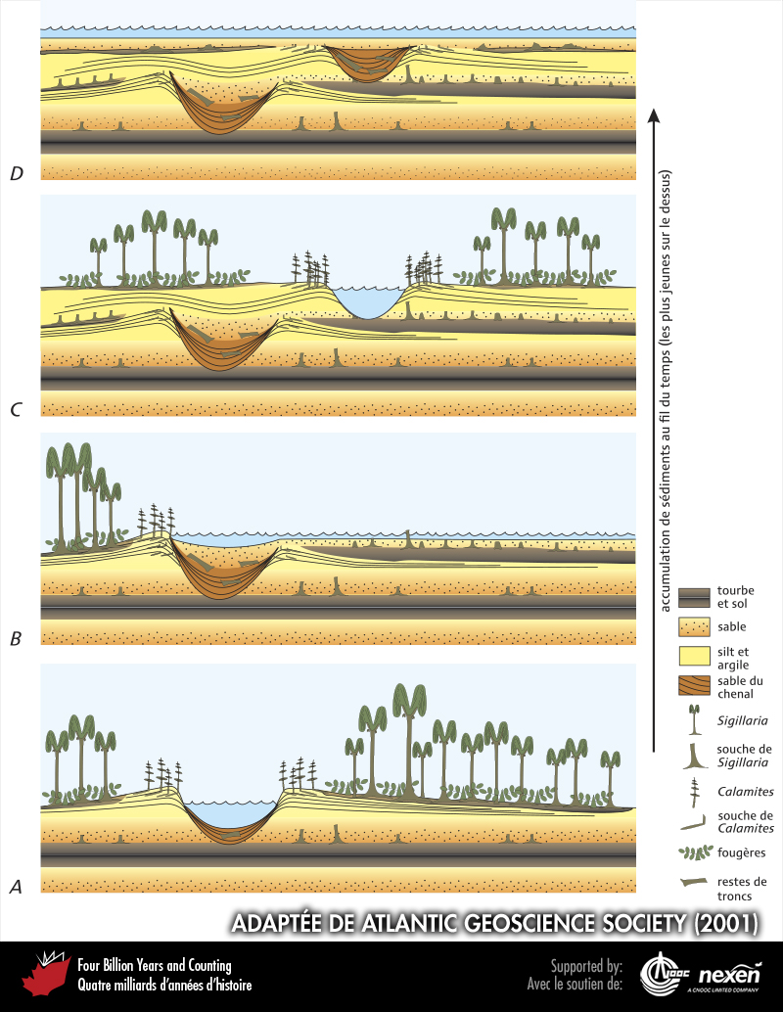
Notes:
Dépôts et environnements sédimentaires associés à la formation de cyclothèmes durant le Carbonifère tardif. (A) montre une rivière creusant son lit dans des sédiments plus âgés et déposant dans son chenal des sables et des graviers. Calamites, une prêle géante, croît le long des rives au-delà desquelles se trouve une plaine d’inondation où pousse une forêt de lycopodes arborescents et de fougères. Les débris organiques laissés par la forêt s’accumulent en une couche de tourbe qui pourra éventuellement former du charbon. (B) montre une rivière débordant de son lit lors d’une inondation. Le sable qui se dépose étouffe la forêt, recouvre la tourbe et remplit l’ancien chenal de la rivière. Seules les souches des arbres sont préservées puisque protégées par la nouvelle couche de sable laissée par l’inondation. Dans (C), un nouveau chenal de rivière se creuse et une nouvelle forêt se développe sur la plaine d’inondation. Comme le montre (D), ce cycle est périodiquement rompu par des inondations plus importantes d’eau possiblement saumâtre en marge d’une mer dont le niveau monte en raison de la fonte des glaces sur le lointain Protogondwana; au cours de cette phase aquatique, de minces niveaux de calcaires sombres remplis de bivalves (non représentés) se sont parfois déposés. Avec le temps, ce processus mène à l’accumulation répétée de couches de tourbe, de sable, de silt, d’argile et de calcaire, produisant ainsi des cyclothèmes. ADAPTÉE DE LA SOCIÉTÉ GÉOSCIENTIFIQUE DE L’ATLANTIQUE (2001).
_______________________________
Les droits d'auteurs de toutes les photographies et graphiques publiés sur ce site (ci-après appelés images) sont la propriété des personnes et / ou des institutions indiquées dans la légende de chacune des images. Les titulaires de ces droits ont convenu de permettre l'utilisation de ces images à des fins éducatives et non commerciales à condition qu'ils soient crédités dans chaque cas d'utilisation. Pour toute autre utilisation, il convient de contacter le titulaire du droit d'auteur.

Slide 7
Notes:
Feuillage du Carbonifère tardif comprenant Sphenophyllum (au centre), des branches de lycopsides (à droite) et une fougère (coin inférieur gauche) provenant de Clifton, Nouveau-Brunswick. PHOTO : RANDALL MILLER, FOURNIE PAR LE MUSÉE DU NOUVEAU-BRUNSWICK.
_______________________________
Les droits d'auteurs de toutes les photographies et graphiques publiés sur ce site (ci-après appelés images) sont la propriété des personnes et / ou des institutions indiquées dans la légende de chacune des images. Les titulaires de ces droits ont convenu de permettre l'utilisation de ces images à des fins éducatives et non commerciales à condition qu'ils soient crédités dans chaque cas d'utilisation. Pour toute autre utilisation, il convient de contacter le titulaire du droit d'auteur.

Slide 8
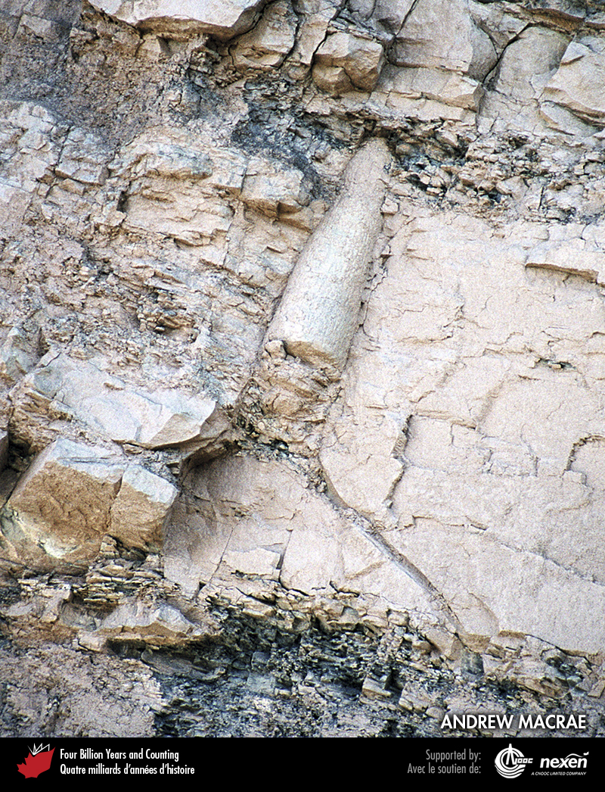
Notes:
Tronc de lycopode dans une falaise côtière, Joggins, Nouvelle-Écosse. PHOTO : ANDREW MACRAE.
_______________________________
Les droits d'auteurs de toutes les photographies et graphiques publiés sur ce site (ci-après appelés images) sont la propriété des personnes et / ou des institutions indiquées dans la légende de chacune des images. Les titulaires de ces droits ont convenu de permettre l'utilisation de ces images à des fins éducatives et non commerciales à condition qu'ils soient crédités dans chaque cas d'utilisation. Pour toute autre utilisation, il convient de contacter le titulaire du droit d'auteur.

Slide 9
Notes:
Moulage artificiel de traces de pas du myriapode géant Arthropleura des strates du Carbonifère tardif de Joggins, Nouvelle-Écosse. Ce myriapode pouvait atteindre 2 m de longueur. PHOTO : LAING FERGUSON.
_______________________________
Les droits d'auteurs de toutes les photographies et graphiques publiés sur ce site (ci-après appelés images) sont la propriété des personnes et / ou des institutions indiquées dans la légende de chacune des images. Les titulaires de ces droits ont convenu de permettre l'utilisation de ces images à des fins éducatives et non commerciales à condition qu'ils soient crédités dans chaque cas d'utilisation. Pour toute autre utilisation, il convient de contacter le titulaire du droit d'auteur.

Slide 10
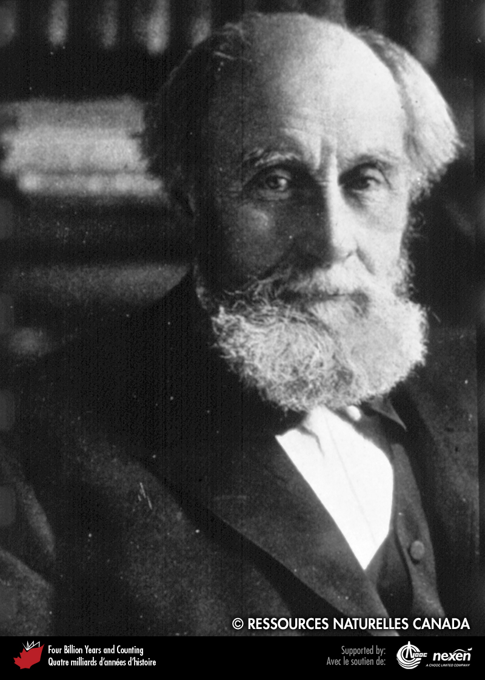
Notes:
J. William Dawson de Pictou, Nouvelle-Écosse. Une de ses réalisations exceptionnelles a été d’être l’un des premiers à avoir interprété les fossiles de plantes dans un contexte écologique. REPRODUITE AVEC LA PERMISSION DE RESSOURCES NATURELLES CANADA, FOURNIE PAR LA COMMISSION GÉOLOGIQUE DU CANADA.
_______________________________
Les droits d'auteurs de toutes les photographies et graphiques publiés sur ce site (ci-après appelés images) sont la propriété des personnes et / ou des institutions indiquées dans la légende de chacune des images. Les titulaires de ces droits ont convenu de permettre l'utilisation de ces images à des fins éducatives et non commerciales à condition qu'ils soient crédités dans chaque cas d'utilisation. Pour toute autre utilisation, il convient de contacter le titulaire du droit d'auteur.

Slide 11
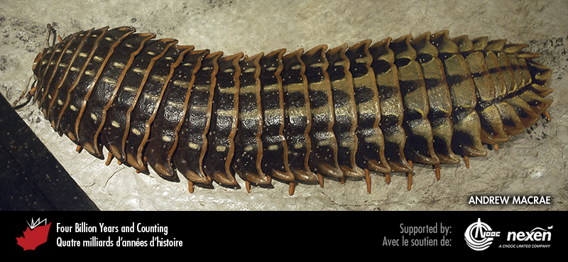
Notes:
Modèle d’un Arthropleura exposé au Fundy Geological Museum à Parrsboro, Nouvelle-Écosse. PHOTO : ANDREW MACRAE, FOURNIE PAR LE FUNDY GEOLOGICAL MUSEUM.
_______________________________
Les droits d'auteurs de toutes les photographies et graphiques publiés sur ce site (ci-après appelés images) sont la propriété des personnes et / ou des institutions indiquées dans la légende de chacune des images. Les titulaires de ces droits ont convenu de permettre l'utilisation de ces images à des fins éducatives et non commerciales à condition qu'ils soient crédités dans chaque cas d'utilisation. Pour toute autre utilisation, il convient de contacter le titulaire du droit d'auteur.

Slide 12
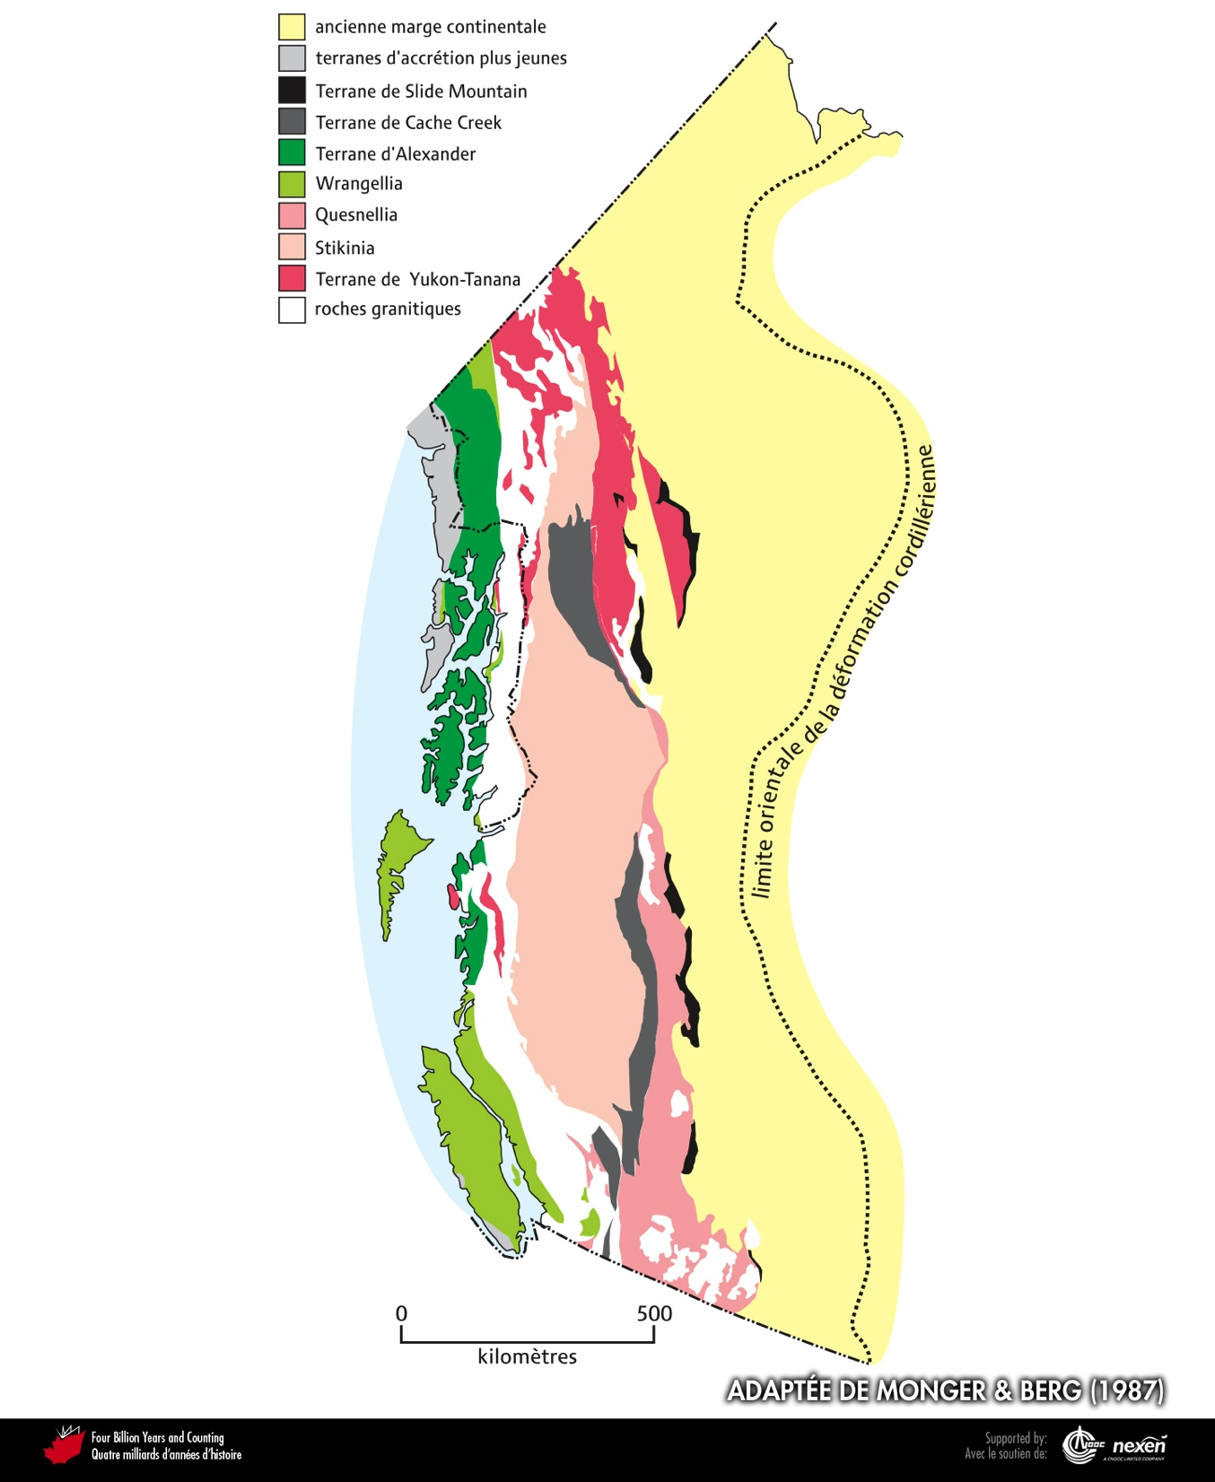
Notes:
Assemblage des terranes qui forment aujourd’hui la Cordillère. ADAPTÉE DE MONGER ET BERG (1987), FOURNIE PAR L’UNITED STATES GEOLOGICAL SURVEY.
_______________________________
Les droits d'auteurs de toutes les photographies et graphiques publiés sur ce site (ci-après appelés images) sont la propriété des personnes et / ou des institutions indiquées dans la légende de chacune des images. Les titulaires de ces droits ont convenu de permettre l'utilisation de ces images à des fins éducatives et non commerciales à condition qu'ils soient crédités dans chaque cas d'utilisation. Pour toute autre utilisation, il convient de contacter le titulaire du droit d'auteur.

Slide 13
Notes:
Coupe sur la route de Cache Creek, Colombie-Britannique, exposant des roches fragmentées et mélangées du terrane de Cache Creek. PHOTO : JIM MONGER.
_______________________________
Les droits d'auteurs de toutes les photographies et graphiques publiés sur ce site (ci-après appelés images) sont la propriété des personnes et / ou des institutions indiquées dans la légende de chacune des images. Les titulaires de ces droits ont convenu de permettre l'utilisation de ces images à des fins éducatives et non commerciales à condition qu'ils soient crédités dans chaque cas d'utilisation. Pour toute autre utilisation, il convient de contacter le titulaire du droit d'auteur.

Slide 14
Notes:
Falaise haute de 500 m sur le côté nord du canyon Marble, Colombie-Britannique, exposant des roches carbonatées massives dont l’âge s’étend du Permien moyen au Trias tardif et qui font partie du terrane de Cache Creek. PHOTO : JIM MONGER.
_______________________________
Les droits d'auteurs de toutes les photographies et graphiques publiés sur ce site (ci-après appelés images) sont la propriété des personnes et / ou des institutions indiquées dans la légende de chacune des images. Les titulaires de ces droits ont convenu de permettre l'utilisation de ces images à des fins éducatives et non commerciales à condition qu'ils soient crédités dans chaque cas d'utilisation. Pour toute autre utilisation, il convient de contacter le titulaire du droit d'auteur.

Slide 15
Notes:
Roches brun foncé d’origine océanique, ou provenant d’un bassin d’arrière-arc, du terrane de Slide Mountain formant le sommet d’une crête montagneuse près de Cassiar, Colombie- Britannique. Ces roches ont chevauché des roches carbonatées plus claires du Dévonien moyen qui s’étaient déposées sur la marge continentale d’Euramérique. PHOTO : MAURICE COLPRON.
_______________________________
Les droits d'auteurs de toutes les photographies et graphiques publiés sur ce site (ci-après appelés images) sont la propriété des personnes et / ou des institutions indiquées dans la légende de chacune des images. Les titulaires de ces droits ont convenu de permettre l'utilisation de ces images à des fins éducatives et non commerciales à condition qu'ils soient crédités dans chaque cas d'utilisation. Pour toute autre utilisation, il convient de contacter le titulaire du droit d'auteur.

Slide 16
Notes:
Éclogite contenant un copeau de schiste bleu du terrane de Cache Creek près de Fort St. James, Colombie-Britannique. Ces roches métamorphiques résultent de leur enfouissement profond dans un complexe d’accrétion. PHOTO : MIKE CHURKIN.
_______________________________
Les droits d'auteurs de toutes les photographies et graphiques publiés sur ce site (ci-après appelés images) sont la propriété des personnes et / ou des institutions indiquées dans la légende de chacune des images. Les titulaires de ces droits ont convenu de permettre l'utilisation de ces images à des fins éducatives et non commerciales à condition qu'ils soient crédités dans chaque cas d'utilisation. Pour toute autre utilisation, il convient de contacter le titulaire du droit d'auteur.

Slide 17
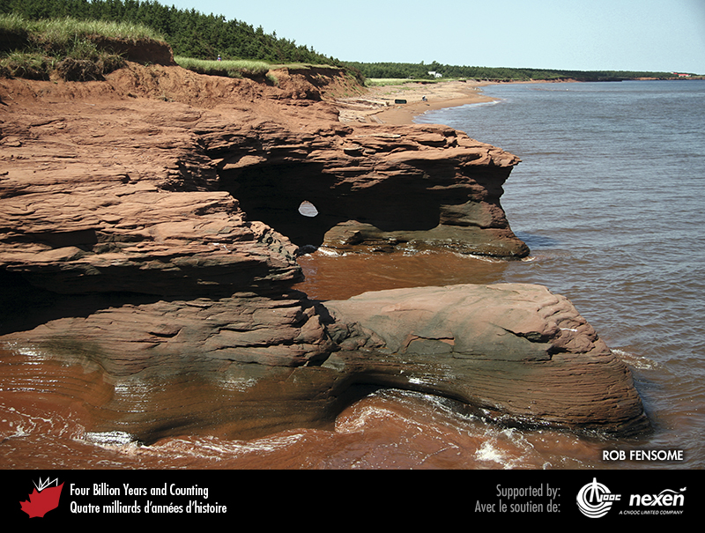
Notes:
Falaises rouges des caps Kildare, Île-du-Prince-Édouard, exposant des dépôts de rivières du Permien qui coulaient dans la région peu après que celle-ci soit passée dans l’hémisphère Nord. PHOTO : ROB FENSOME.
_______________________________
Les droits d'auteurs de toutes les photographies et graphiques publiés sur ce site (ci-après appelés images) sont la propriété des personnes et / ou des institutions indiquées dans la légende de chacune des images. Les titulaires de ces droits ont convenu de permettre l'utilisation de ces images à des fins éducatives et non commerciales à condition qu'ils soient crédités dans chaque cas d'utilisation. Pour toute autre utilisation, il convient de contacter le titulaire du droit d'auteur.

Slide 18
Notes:
Chert du Permien de la région du fjord Otto dans le nord-ouest de l’île d’Ellesmere, Nunavut. PHOTO : BENOIT BEAUCHAMP.
_______________________________
Les droits d'auteurs de toutes les photographies et graphiques publiés sur ce site (ci-après appelés images) sont la propriété des personnes et / ou des institutions indiquées dans la légende de chacune des images. Les titulaires de ces droits ont convenu de permettre l'utilisation de ces images à des fins éducatives et non commerciales à condition qu'ils soient crédités dans chaque cas d'utilisation. Pour toute autre utilisation, il convient de contacter le titulaire du droit d'auteur.

Slide 19
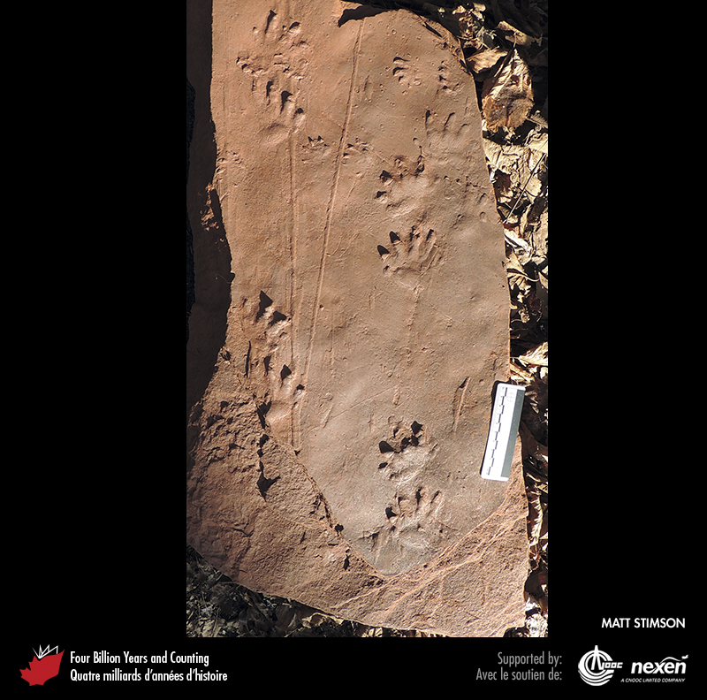
Notes:
Dessous d’un bloc de grès provenant du parc provincial Lord Selkirk, Île-du-Prince-Édouard, révélant les empreintes de pas d’un tétrapode du Permien datant d’environ 290 millions d’années. PHOTO : MATT STIMSON.
_______________________________
Les droits d'auteurs de toutes les photographies et graphiques publiés sur ce site (ci-après appelés images) sont la propriété des personnes et / ou des institutions indiquées dans la légende de chacune des images. Les titulaires de ces droits ont convenu de permettre l'utilisation de ces images à des fins éducatives et non commerciales à condition qu'ils soient crédités dans chaque cas d'utilisation. Pour toute autre utilisation, il convient de contacter le titulaire du droit d'auteur.

Slide 20
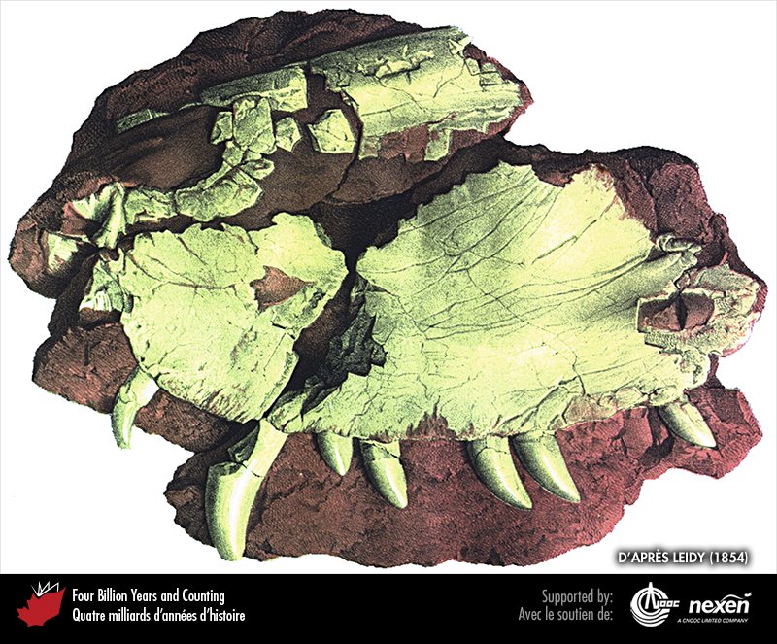
Notes:
Gros fragment de crâne de Bathygnathus trouvé dans des strates du Permien à New London, Île-du-Prince-Édouard. Ce spécimen, illustré dans le livre classique de William Dawson, Acadian Geology, était jadis considéré comme le plus ancien dinosaure du Canada. On sait maintenant qu’il s’agit d’un synapside (reptile mammalien). DE LEIDY (1854), REPRODUITE AVEC LA PERMISSION DE L’ACADEMY OF NATURAL SCIENCES OF PHILADELPHIA.
_______________________________
Les droits d'auteurs de toutes les photographies et graphiques publiés sur ce site (ci-après appelés images) sont la propriété des personnes et / ou des institutions indiquées dans la légende de chacune des images. Les titulaires de ces droits ont convenu de permettre l'utilisation de ces images à des fins éducatives et non commerciales à condition qu'ils soient crédités dans chaque cas d'utilisation. Pour toute autre utilisation, il convient de contacter le titulaire du droit d'auteur.

